Slide 1
French 3 Chapitre 1
Vocabulaire 1

Slide 2
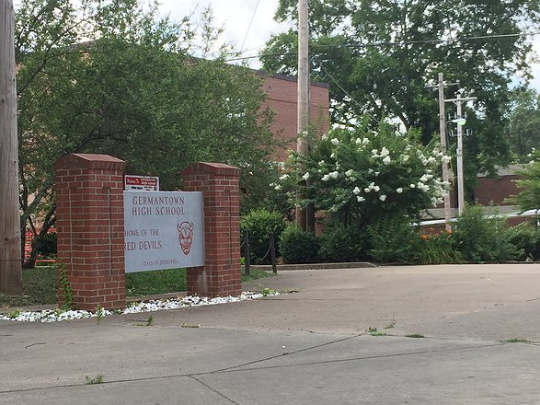
Voici mon lycée.

Slide 3
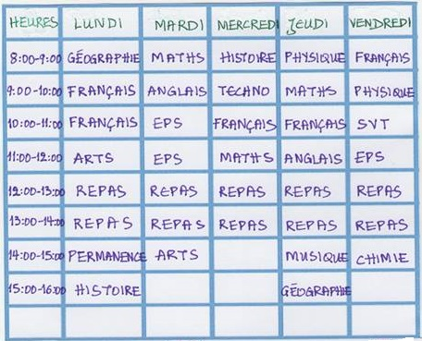
J’ai un emploi du temps chargé cette année.
Notes:
chargé = full, busy

Slide 4
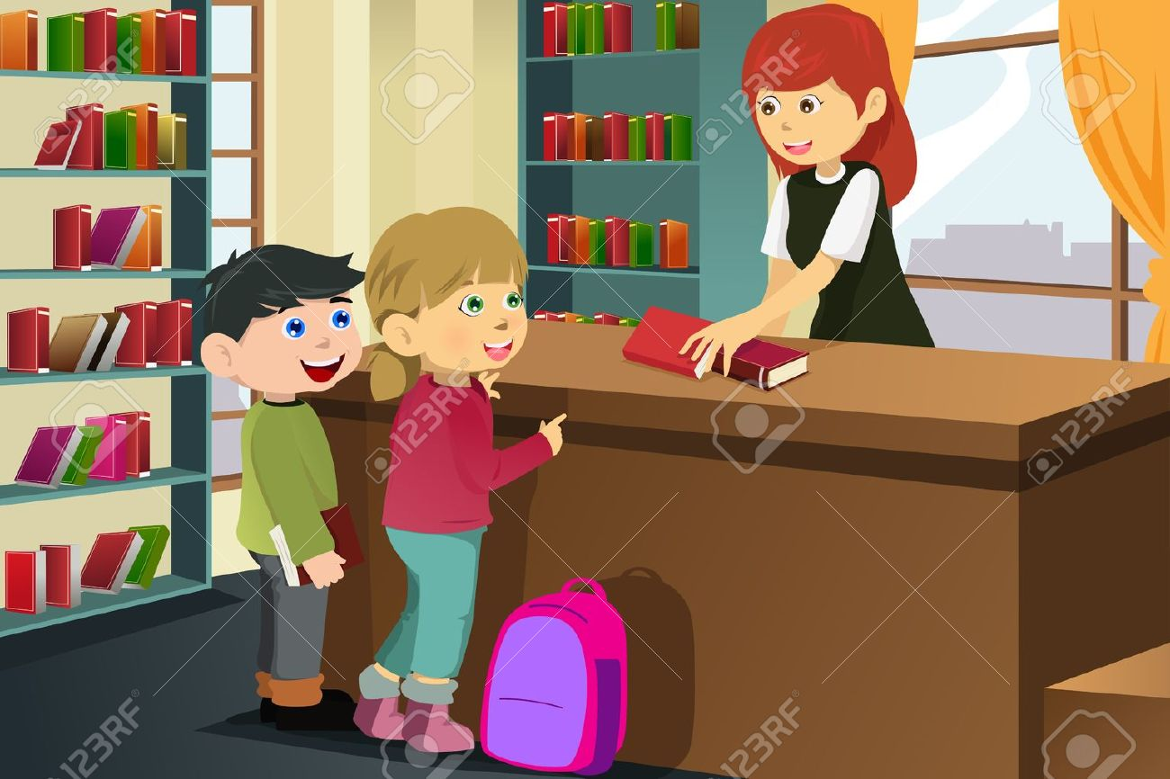
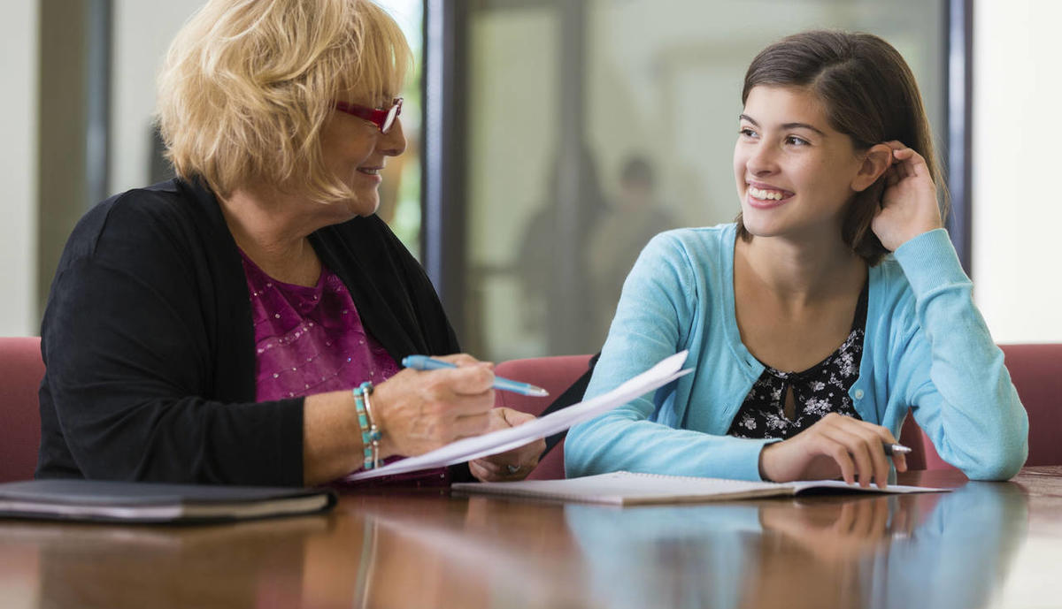
Au CDI, on peut…
…emprunter des livres
et parler au conseiller (à la conseillère) d’éducation.
Notes:
CDI = centre de documentation et d’information

Slide 5
C’est dans le laboratoire qu’on a cours de physique-chimie et de biologie.
Notes:
compound word = mot composé

Slide 6
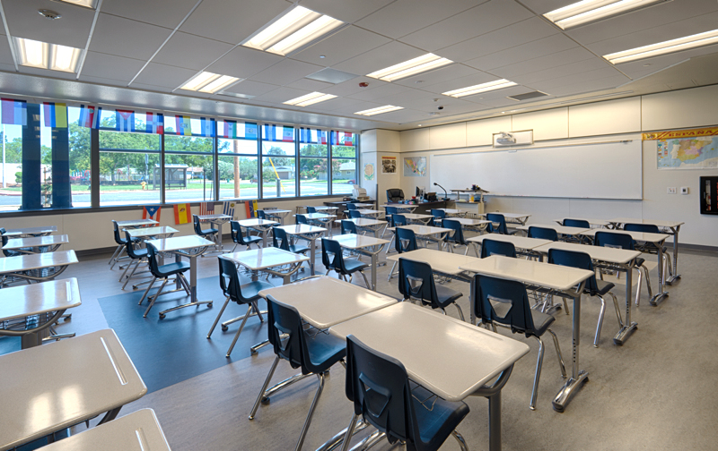
Ça, c’est la salle de classe où j’ai mes cours de maths, de français, d’histoire-géo et d’anglais.

Slide 7
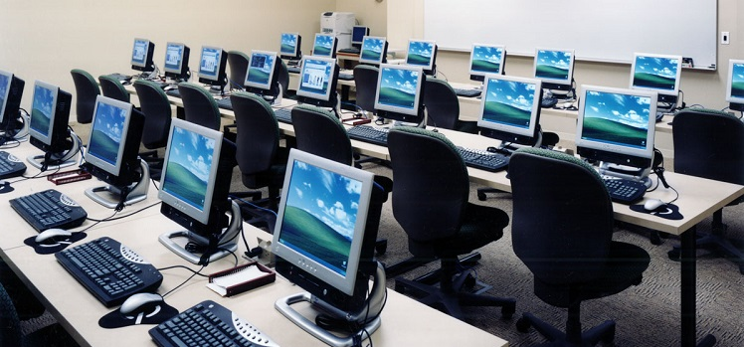
Dans la salle d’informatique, il y a des ordinateurs.

Slide 8
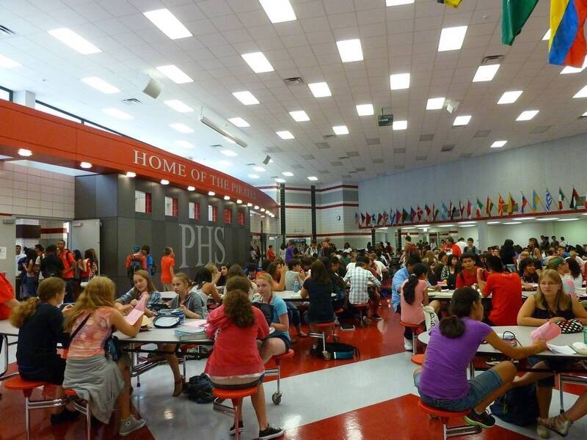
On déjeune à la cantine à midi.

Slide 9
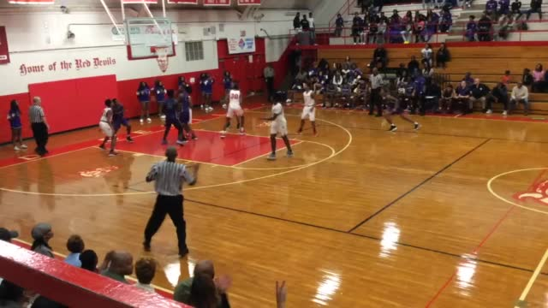
Ça, c’est le gymnase où on a sport.

Slide 10
Pendant la récréation, on peut lire.

Slide 11
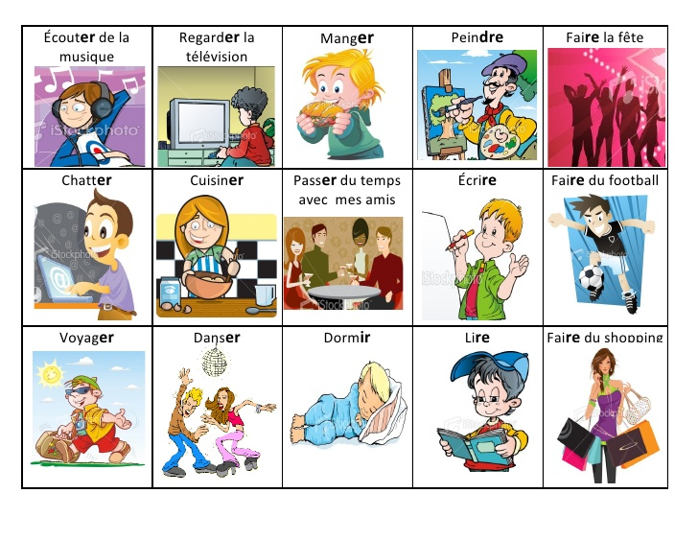
Les passe-temps préférés de mes copains

Slide 12
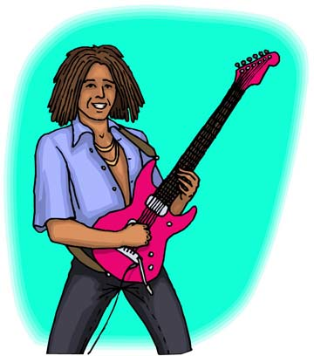
Medhi joue de la guitare.

Slide 13
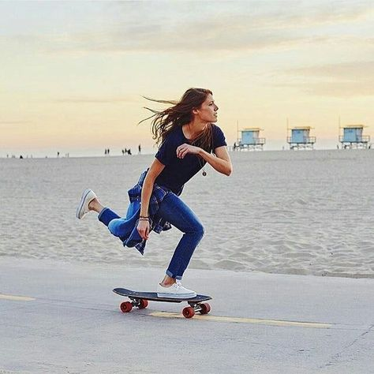
Le mercredi après-midi, Agnès aime faire du skate.

Slide 14
Deux fois par semaine, Rémi fait de la photo en noir et blanc.

Slide 15
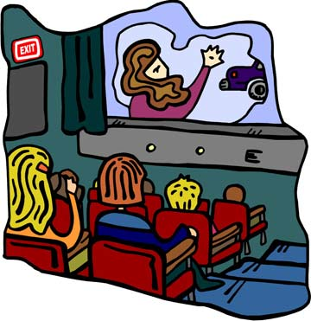
Céline et Jeanne vont souvent au cinéma. Elles adorent les films d’horreur.
Notes:
comedy = une comédie
romantic comedy = une comédie romantique
suspense = un film à suspense
musical = une comédie musicale
science fiction (sci-fi) = un film de science-fiction (un film de SF)

Slide 16
les arts plastiques
Notes:
painting = une peinture
sculpture = une sculpture
photography = la photographie
film and video = le film et la vidéo

Slide 17
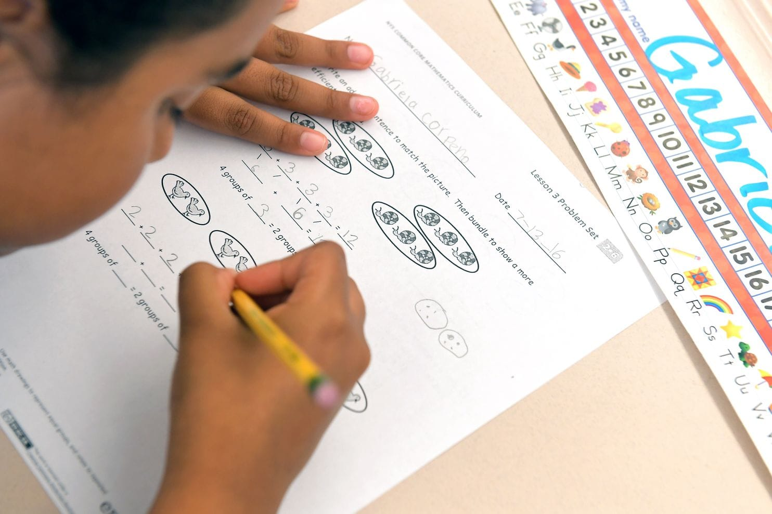
un devoir

Slide 18
une matière

Slide 19
faire la fête

Slide 20
faire les magasins (m.)
Notes:
faire du shopping = to go shopping

Slide 21
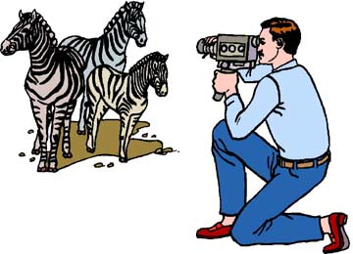
faire de la vidéo

Slide 22
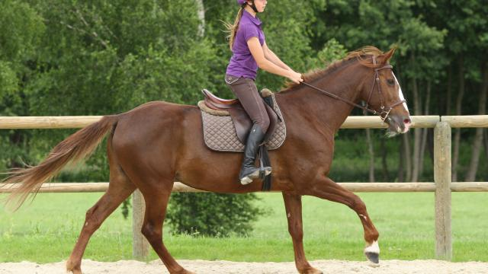
monter à cheval

Slide 23
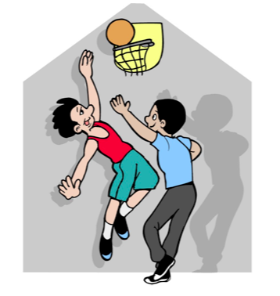
jouer au basket

Slide 24
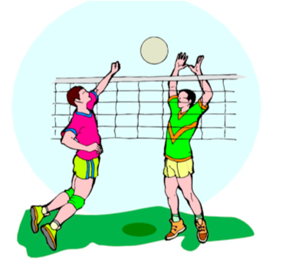
jouer au volley

Slide 25
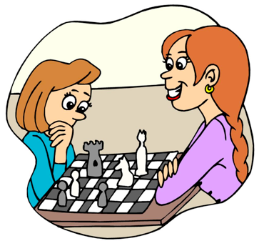
jouer aux échecs

Slide 26
Exprimons-nous! To express likes, dislikes, and preferences

Slide 27
Mon sport préféré, c’est la natation.

Slide 28
Ma matière préférée, c’est l’anglais.
Notes:
fiction = fiction
nonfiction = non romanesque

Slide 29
Ce que j’aime, c’est faire la fête avec mes copains.

Slide 30
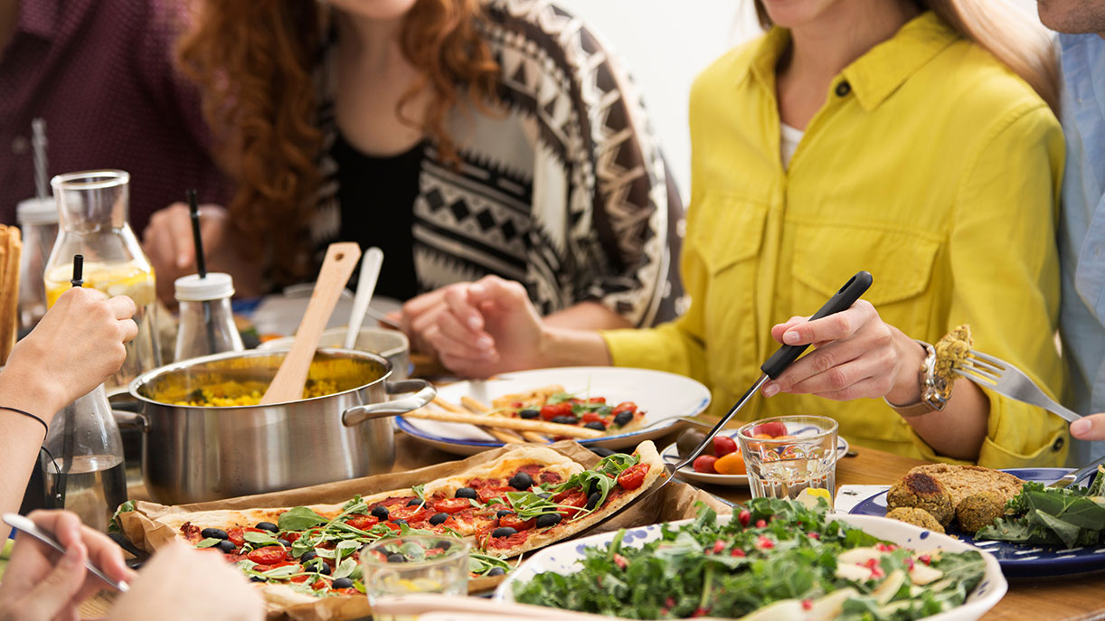
J’aime bien manger à la cantine, mais je préfère manger à la maison.

Slide 31
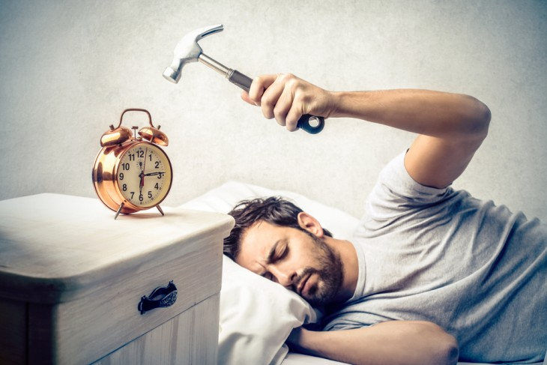
Je déteste me lever tôt pendant la semaine et j’adore dormir tard le dimanche.

Slide 32
Exprimons-nous! To ask about plans
Qu’est-ce que tu veux faire comme sport cette année? – What sport do you want to play this year?
Quel film tu vas voir ce soir? –
What film are you going to see this evening?
Pourquoi on n’irait pas à Nice pour le week-end? –
Why don’t we go to Nice for the weekend?
Notes:
plans = les projets (m)
suggestion = une suggestion

Slide 33
Exprimons-nous! To respond
Je n’arrive pas à me décider. – I can’t decide.
Je n’en sais rien. – I have no idea.
Bonne idée! – Good idea!
Non, désolé(e), je n’ai pas le temps. –
Sorry, I don’t have time.

